Slide 1

[ ]
교통사고 예측
2018204043 정호빈
2017116001 강희성
2018204002 박정재
2019204060 서지민

Slide 2
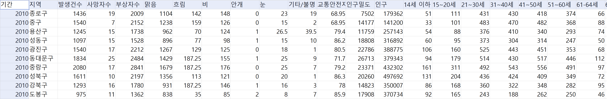
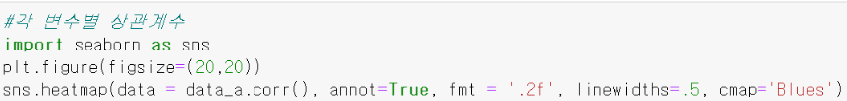
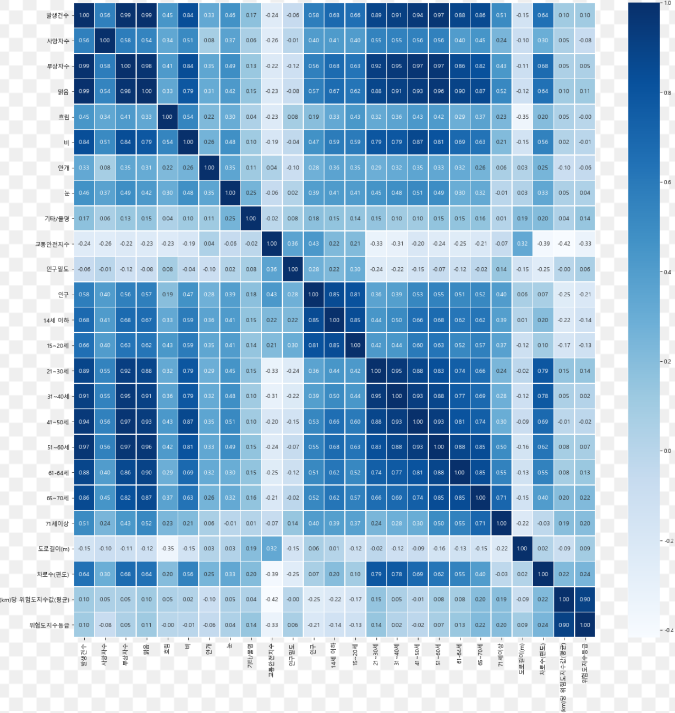
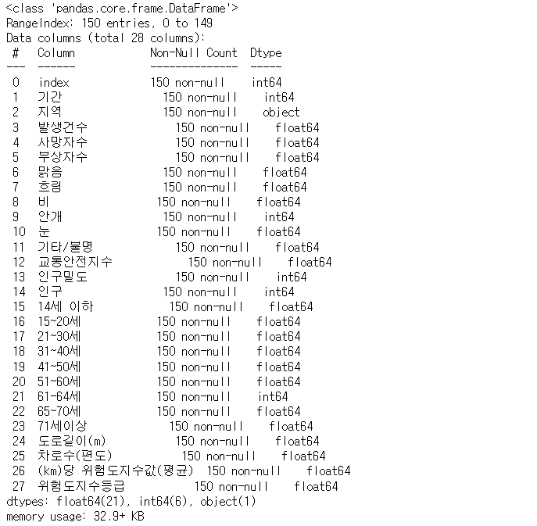
Part 0
분석 목표 및 데이터
데이터 탐색적 분석

Slide 3
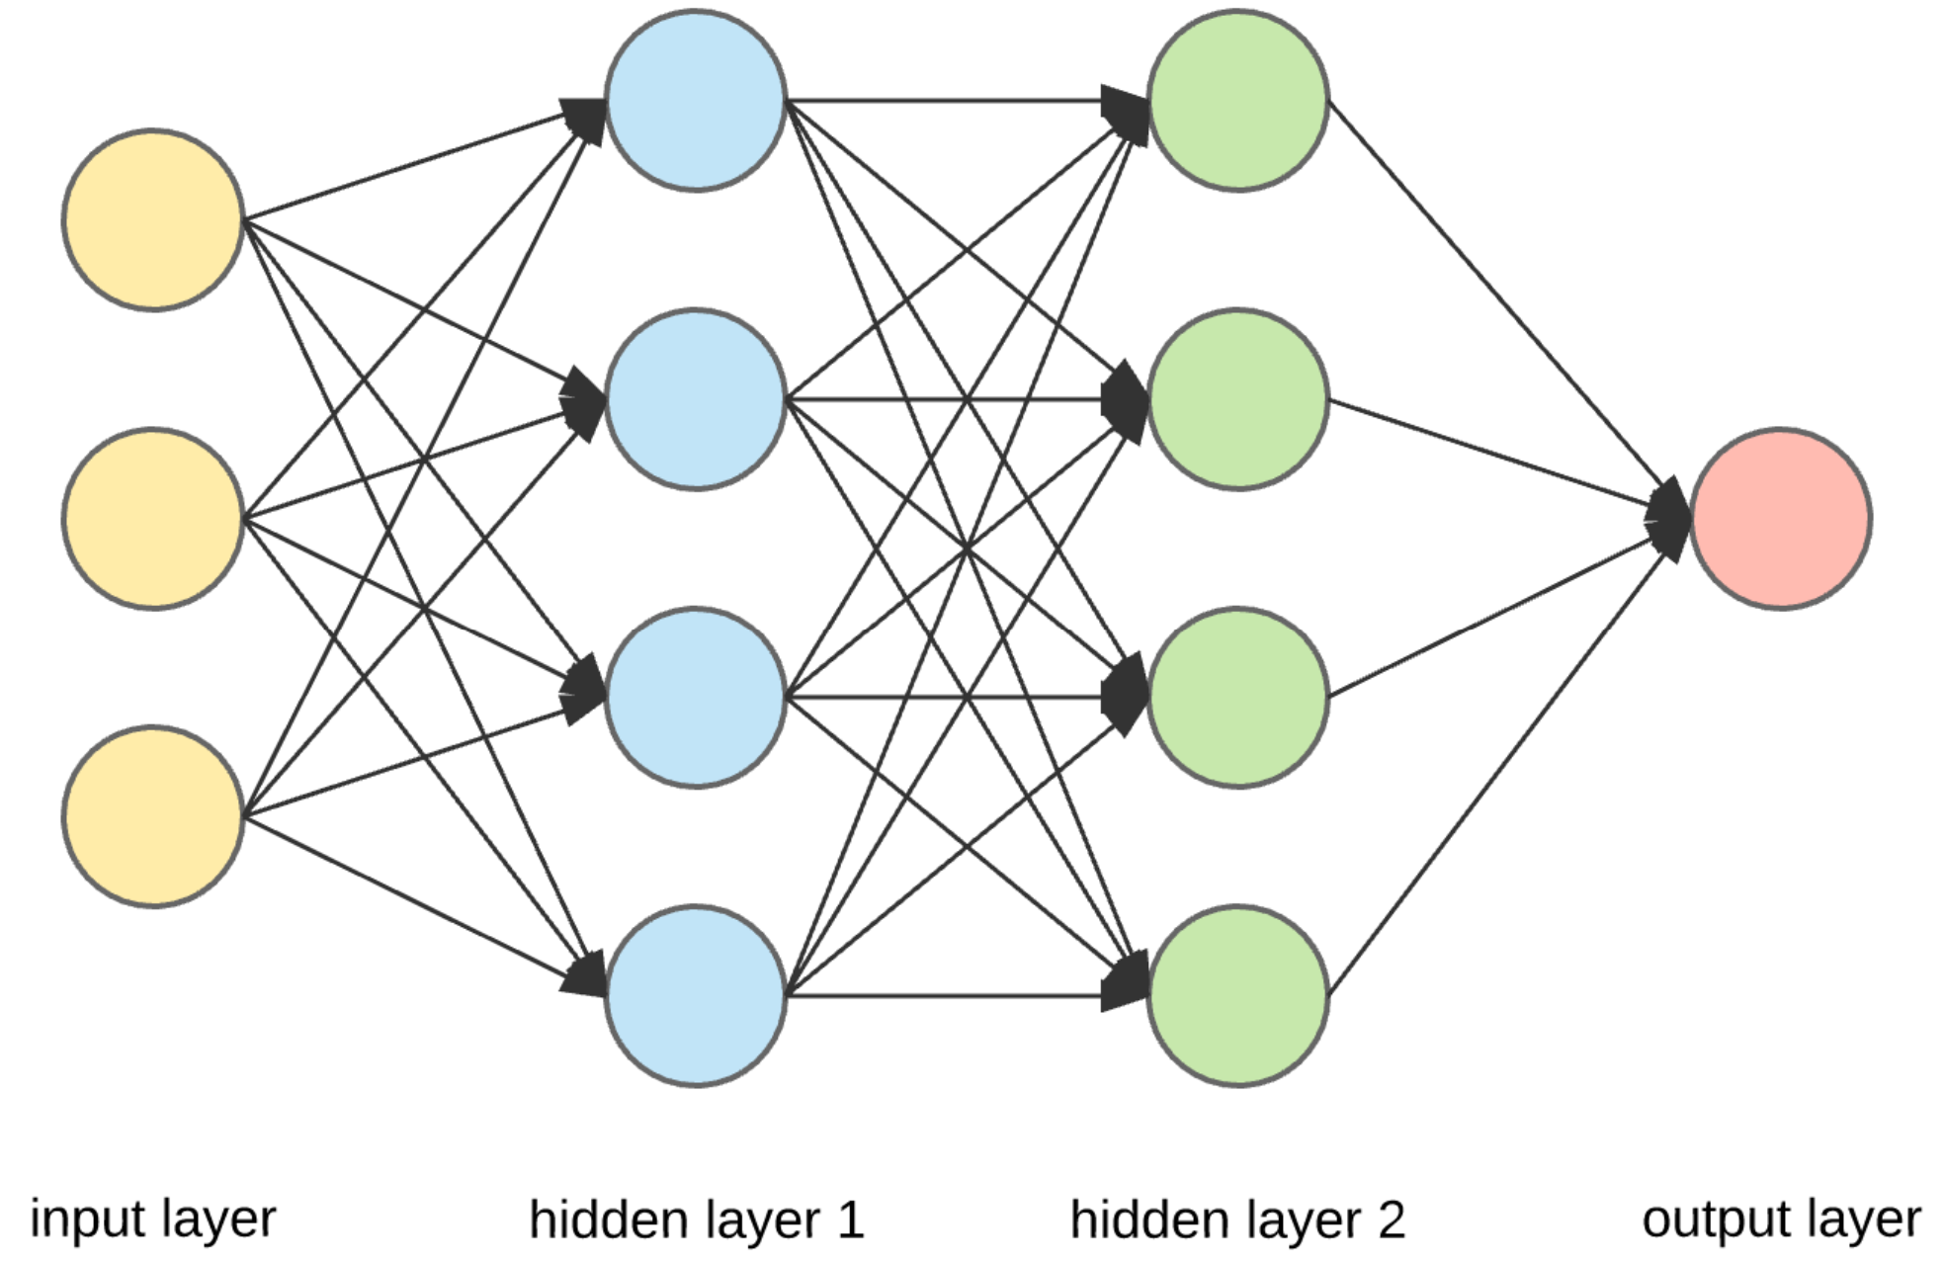
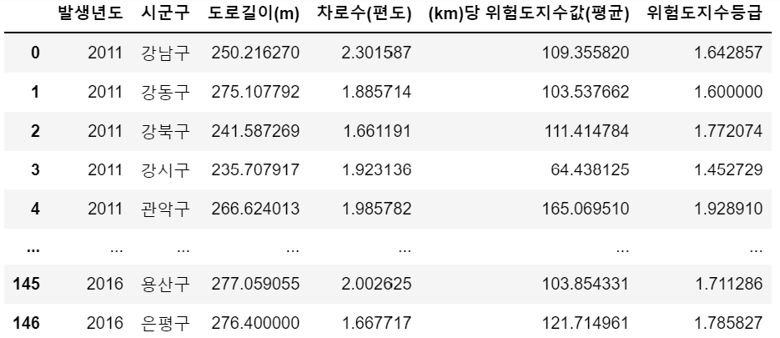
Part 0
분석 목표 및 데이터
data set
predict model
데이터와 학습모델을 이용하여 교통사고를 예측해보자!

Slide 4

Part 1
모델 설명(선형회귀)

Slide 5
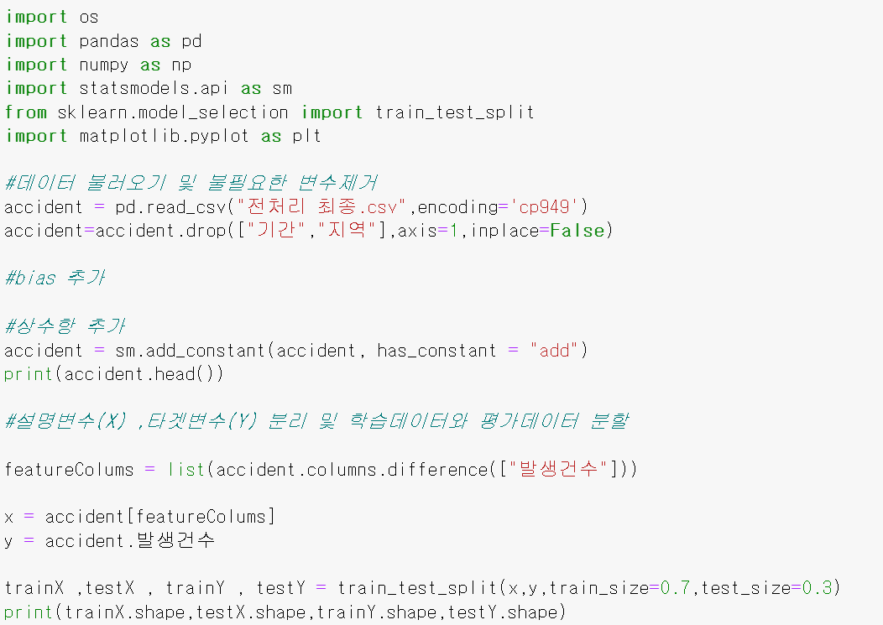
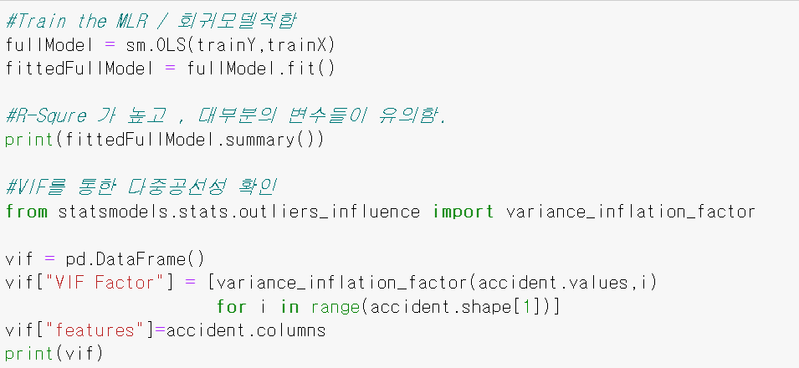
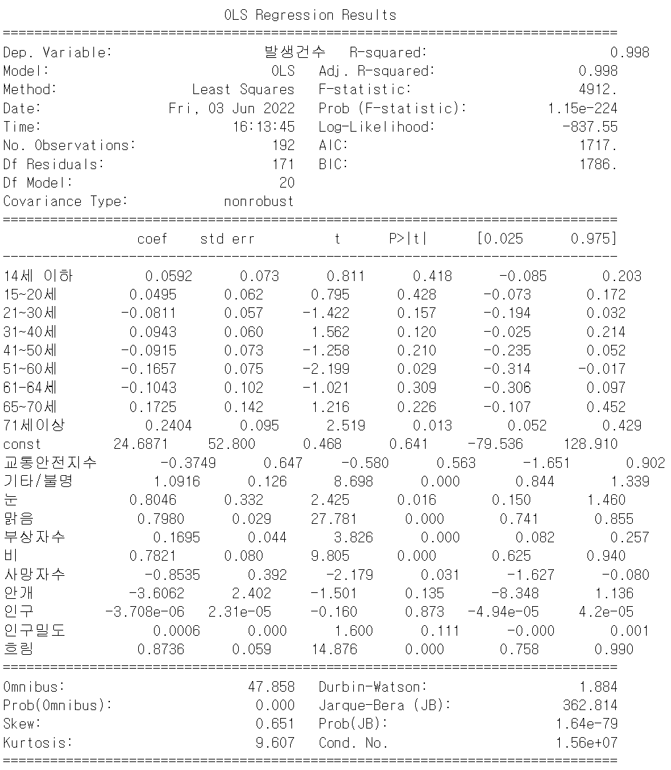
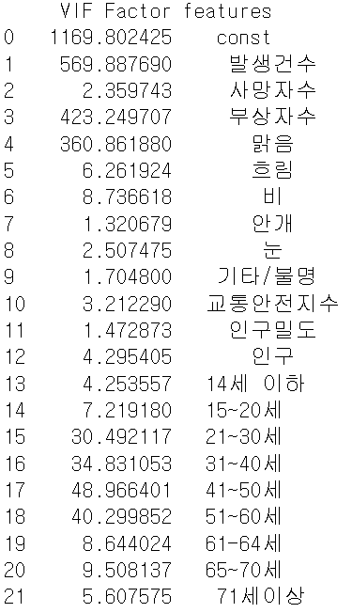
Part 1
모델설명(선형회귀)
모델의 결정계수 확인 및
VIF를 통한 다중공선성 확인
데이터 불러오기 및
train, test data 나누기

Slide 6
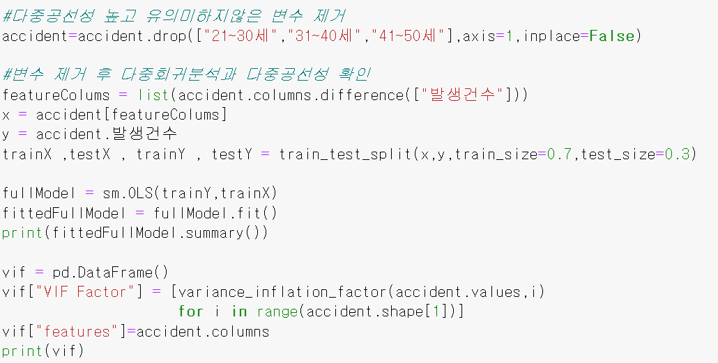
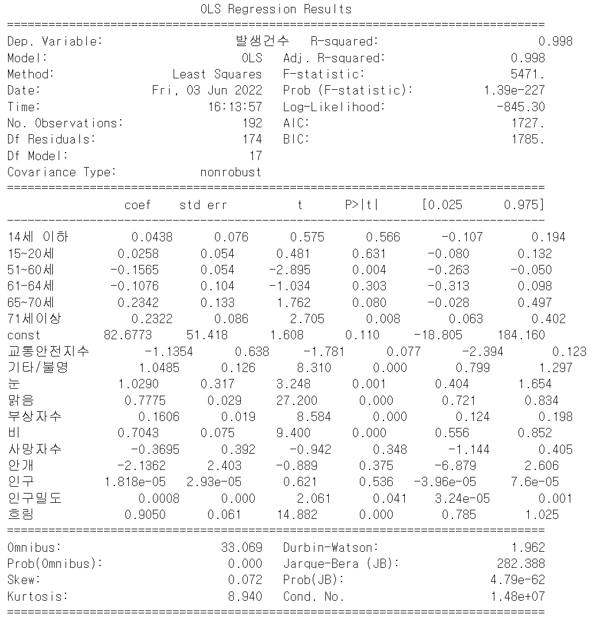
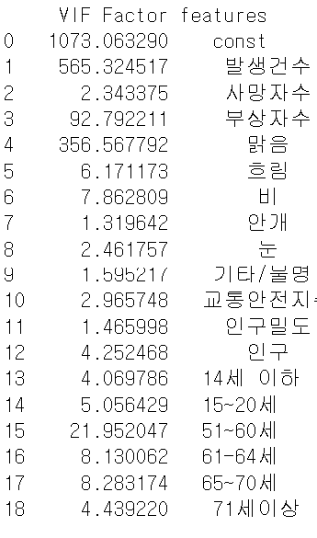
Part 1
모델설명(선형회귀)
다중 공성선이 높고 유의미 하지 않은 변수들 제거 후 모델 구축
모델 구출하는 과정에서 필요한
변수라 생각하여 제거하지는 않음

Slide 7
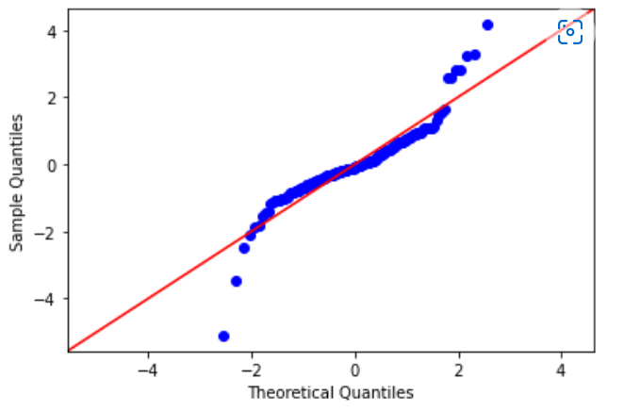
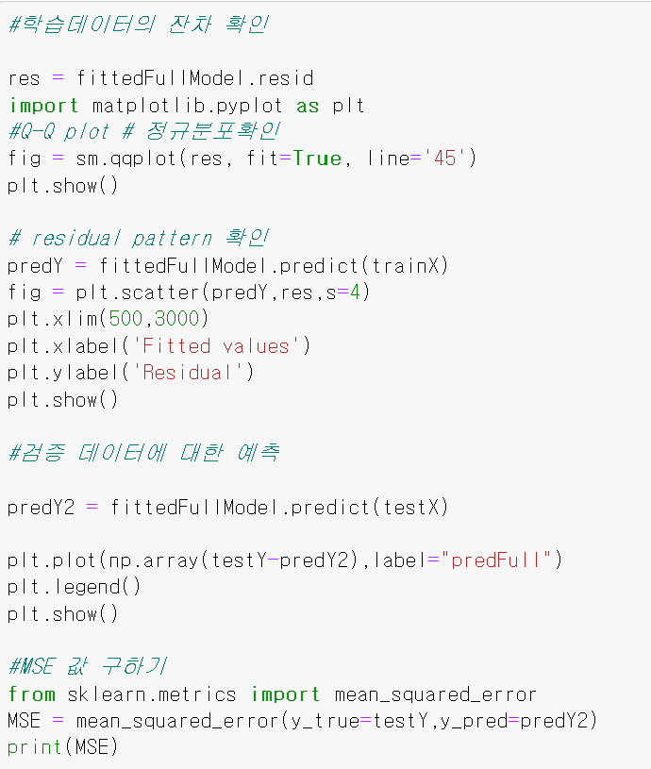
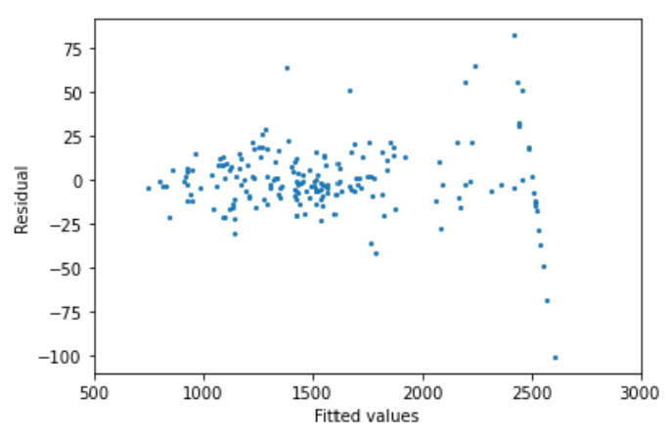
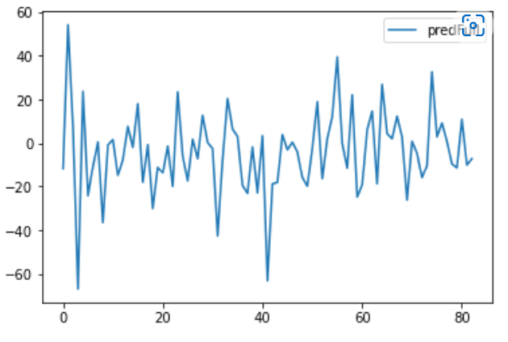
Part 1
모델설명(선형회귀)
꼬리부분을 제외하고는 정규성을
띈다고 볼수 있음
예측값과 잔차간의 상관관계를 보면
잔차가 비교적 균등하게 나옴
이상치가 여러곳에서 발견되어
예측오차가 균등하지 못함

Slide 8
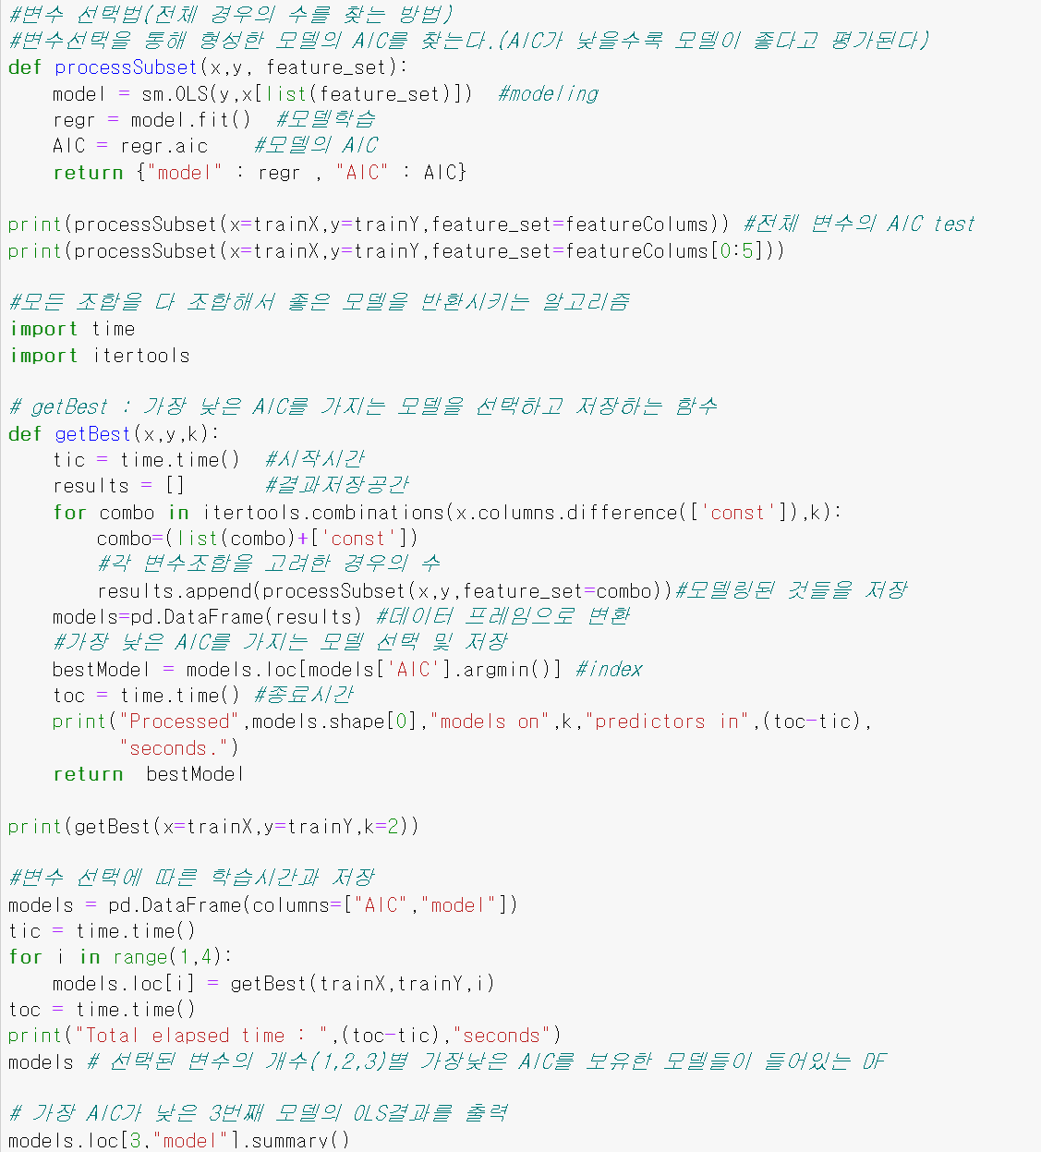
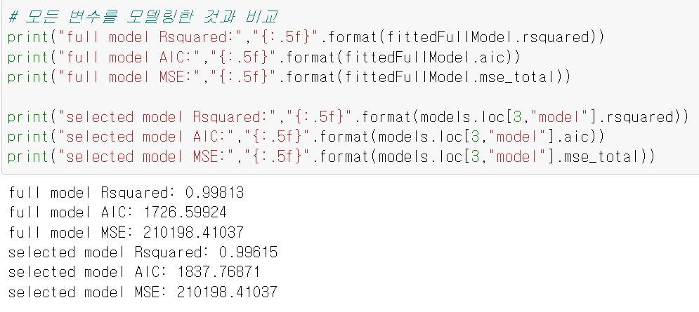
Part 1
모델설명(선형회귀)
모든 변수를 사용하여 모델 구축한 것과
모든 변수의 조합을 확인하여 최적의 변수를 사용한 것과 비교했을때 전자의 것의 성능이 더 좋다고 나옴

Slide 9
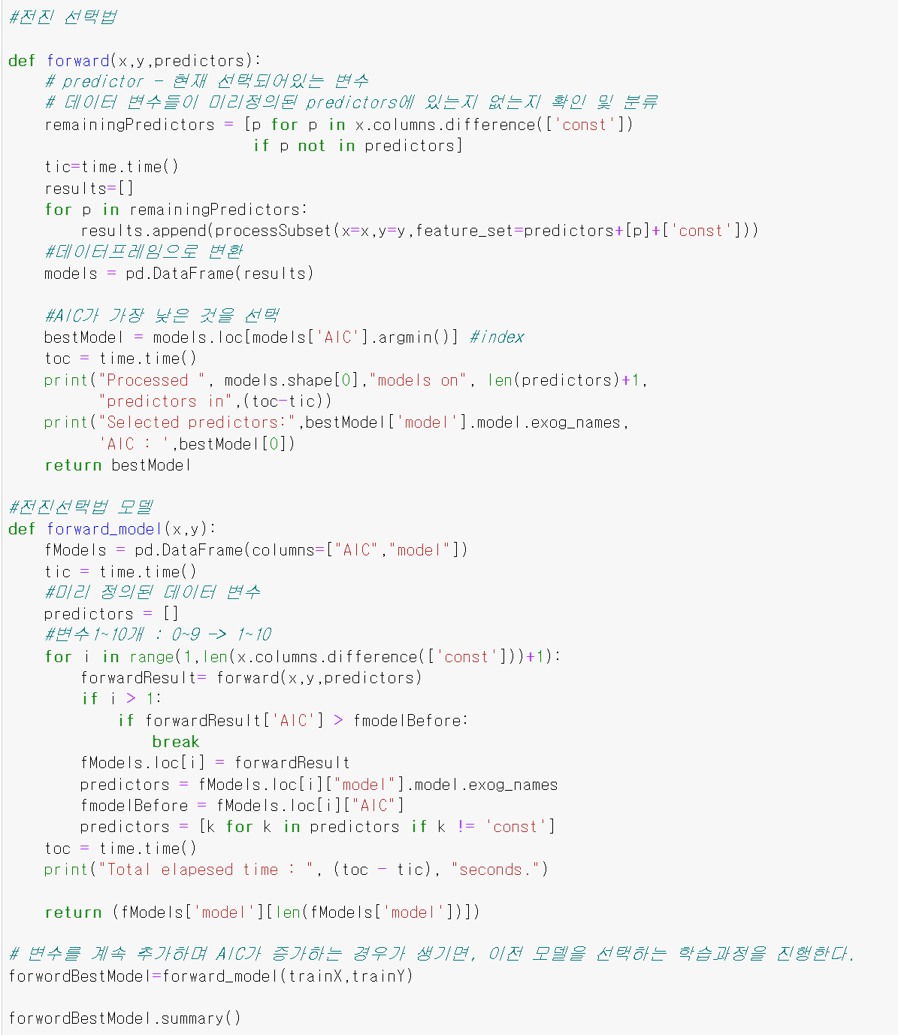
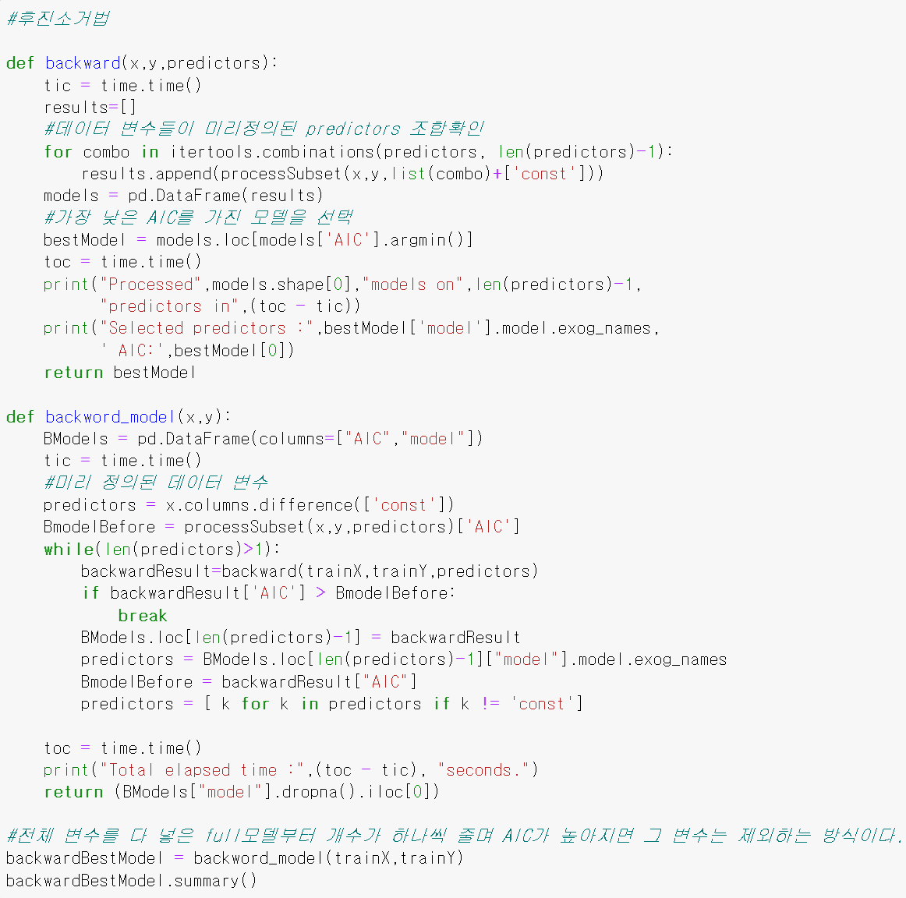
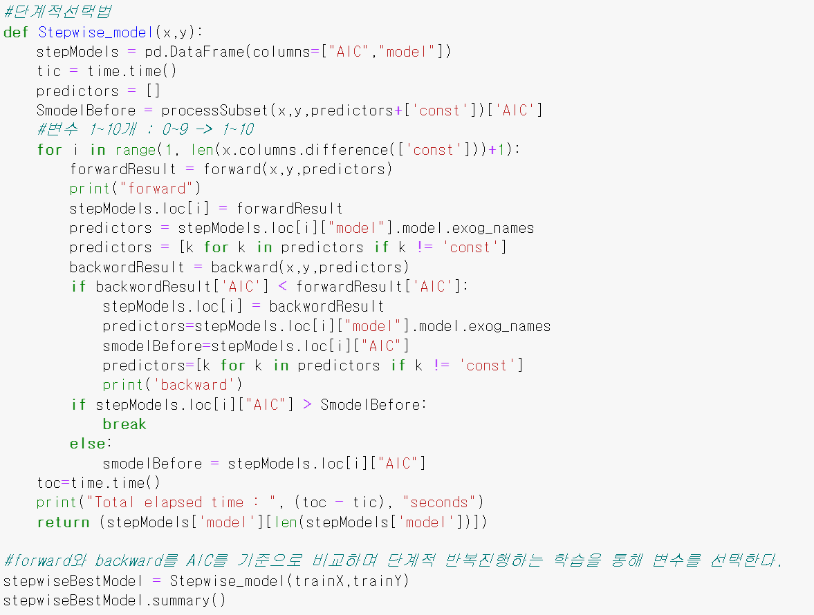
Part 1
모델설명(선형회귀)
전진 선택법
후진 소거법
단계적 선택법

Slide 10
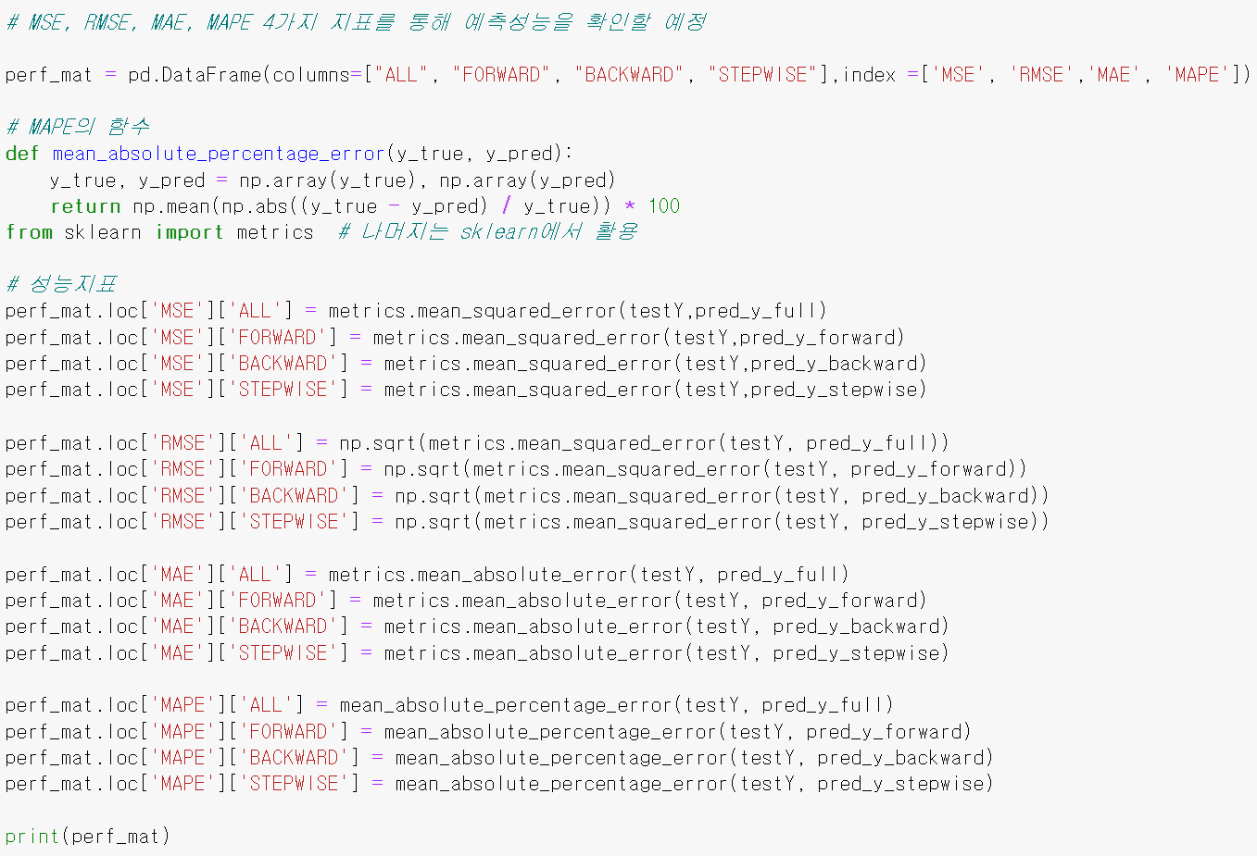
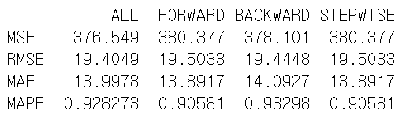
Part 1
모델설명(선형회귀)
변수 선택법을 다양하게 하여
구축한 모델의 비교했을때
MSE가 가장 작은 것을 선택

Slide 11

Part 2
모델설명(의사결정나무)

Slide 12
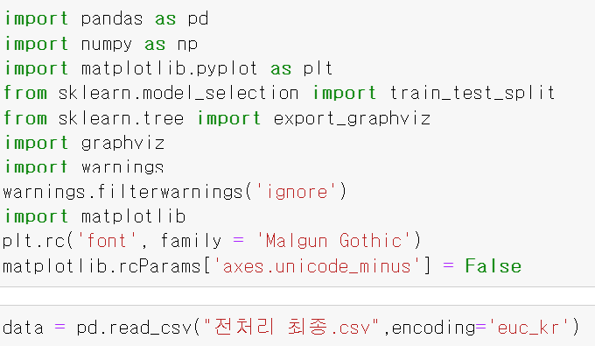
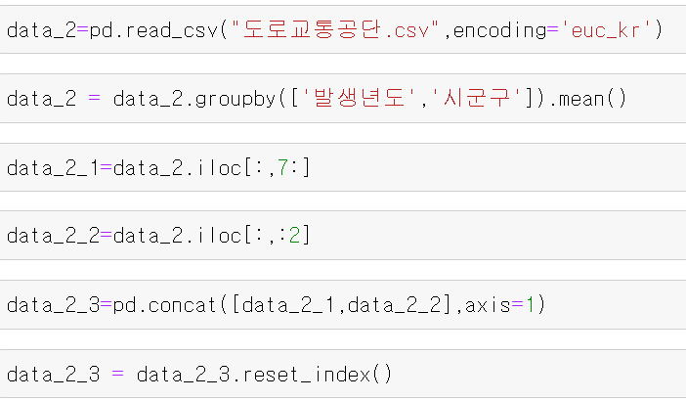
Part 2
모델 설명(의사결정나무)
새로운 데이터를 추가하면 좋을것 같아 발생년도, 시군구의
평균값을 기존 데이터에 추가

Slide 13
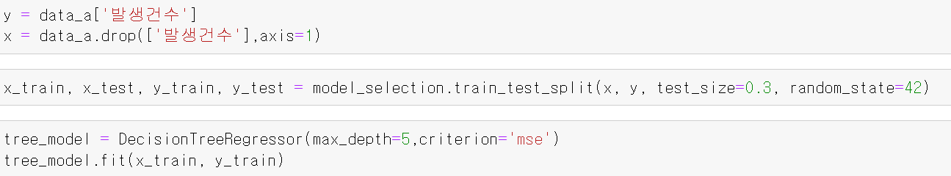
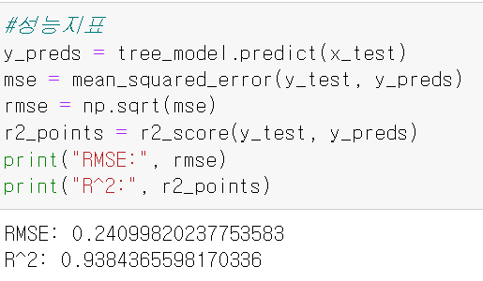
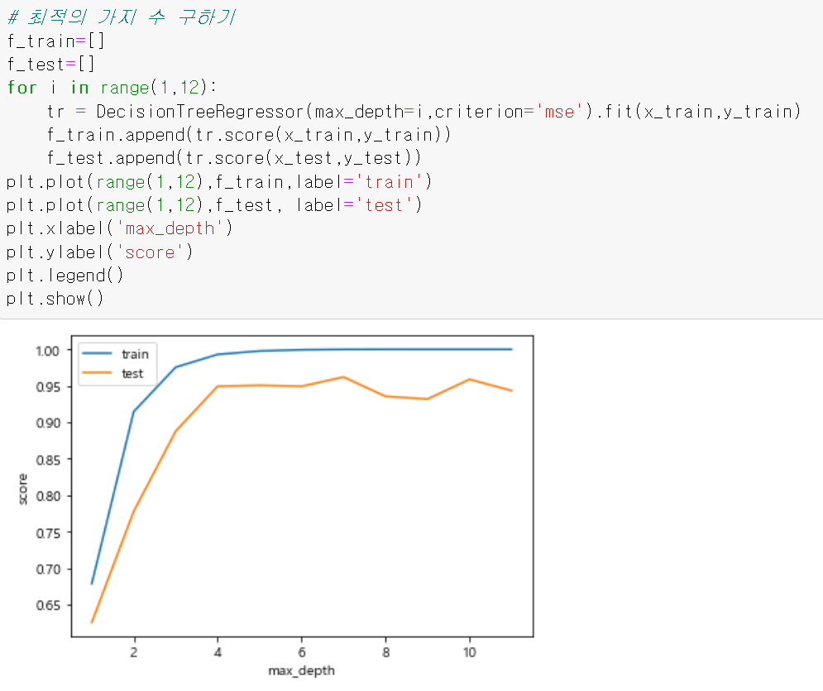
Part 2
모델 설명(의사결정나무)
train, test데이터를 7:3으로 나누고 최대깊이가 5인
의사결정나무 구축
의사결정나무의 성능 확인
최적의 가지수를 구하고 시각화
하였을때 가지수가 7개 일때
성능이 가장 좋음

Slide 14

Part 3
모델 설명(앙상블)

Slide 15
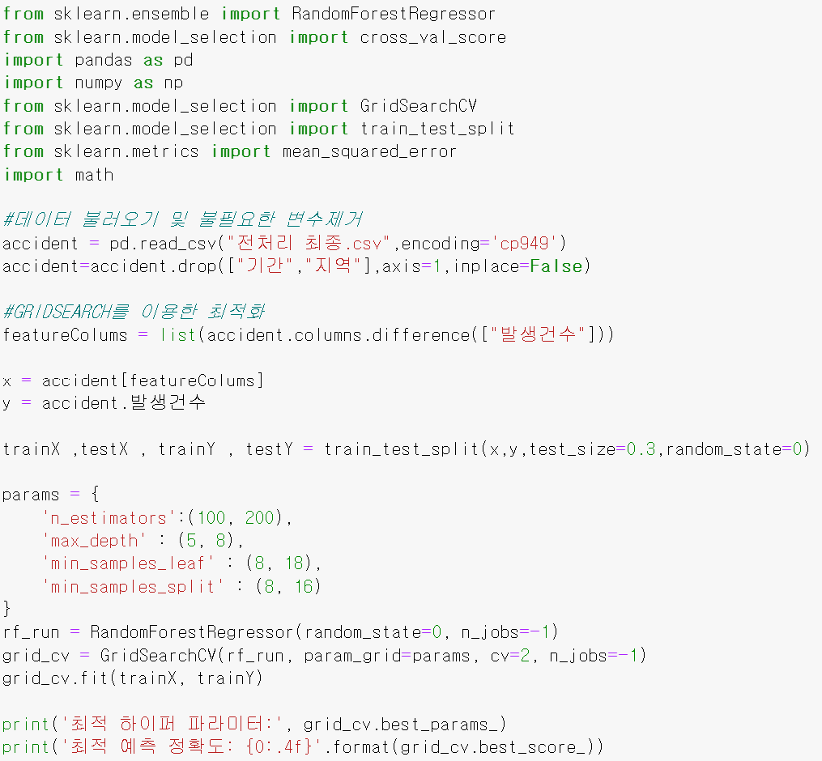
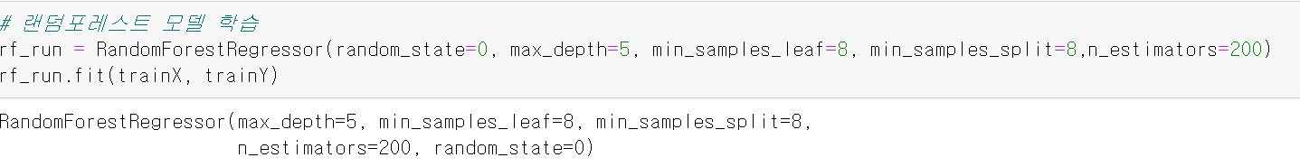
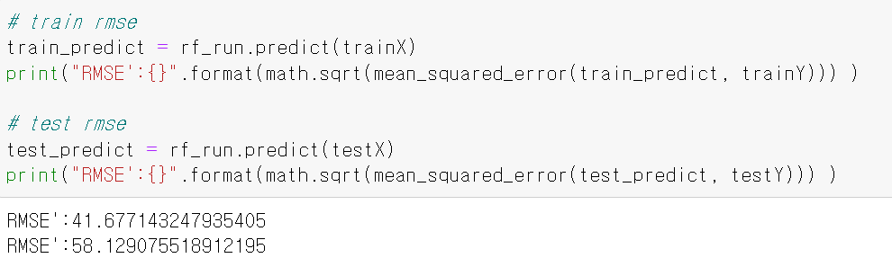
Part 3
모델 설명(앙상블)
이때의 오차 알아보기
grid search로 최적의 파라미터 찾기

Slide 16
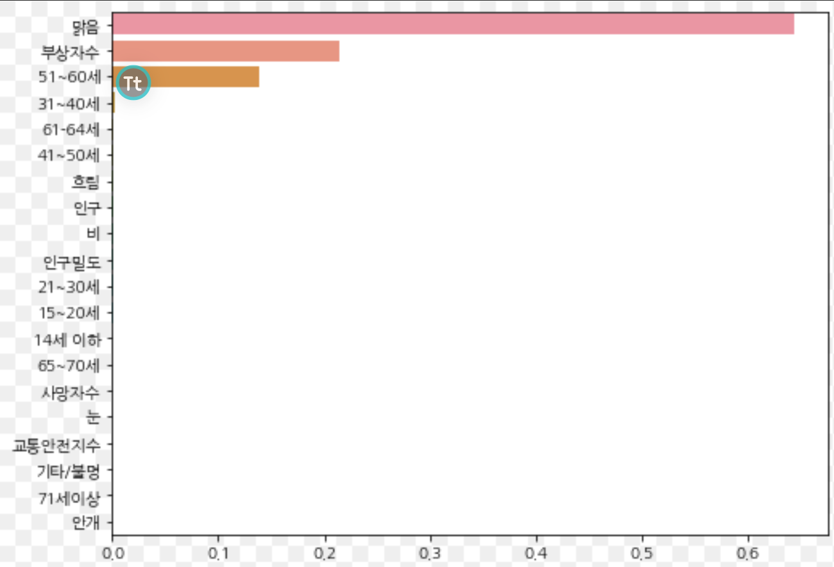
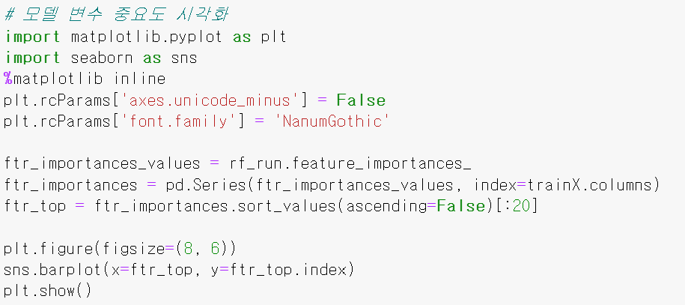
Part 3
모델 설명(앙상블)
변수의 중요도 시각화

Slide 17

Part 4
모델설명(인공신경망)

Slide 18
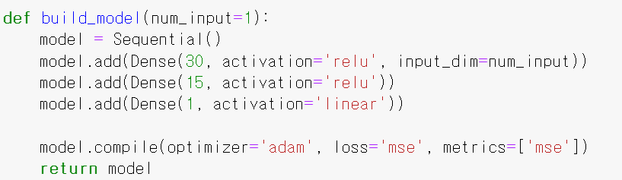
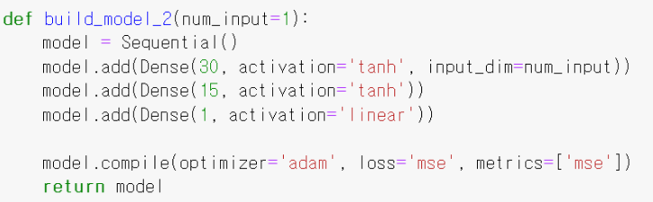
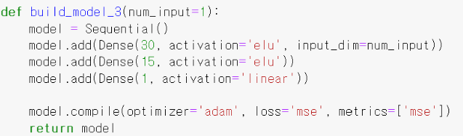
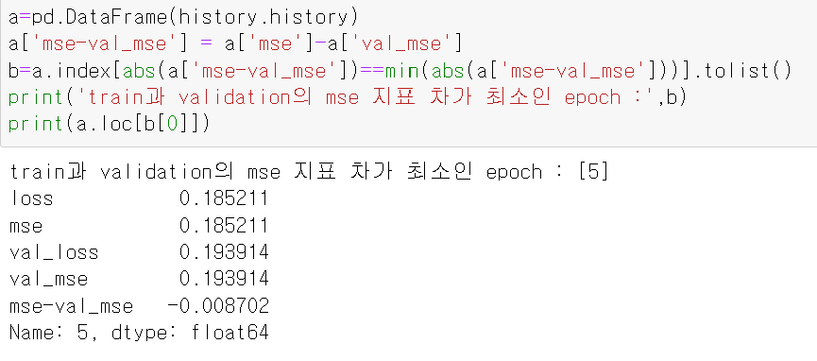
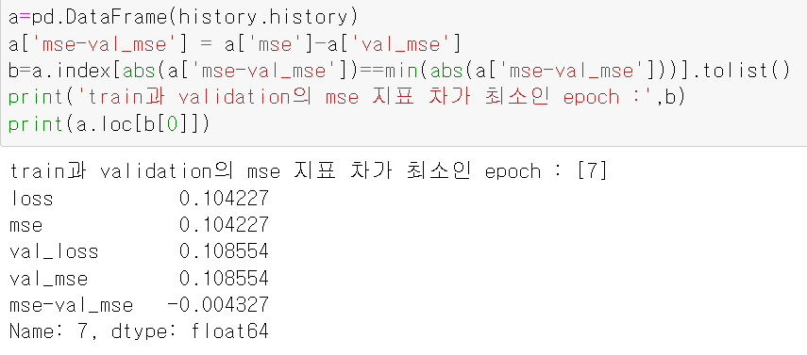
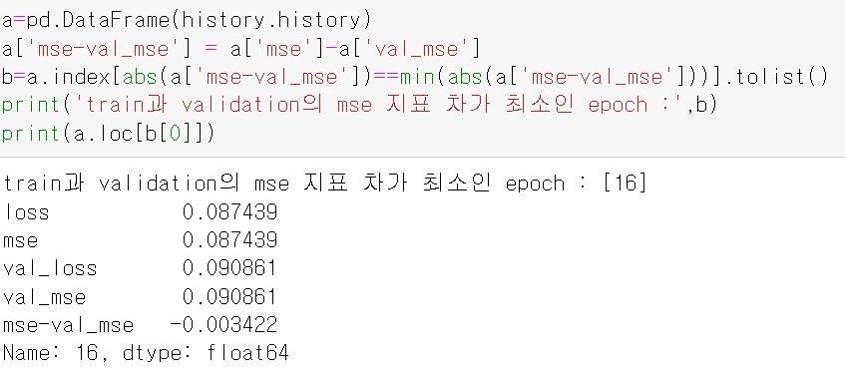
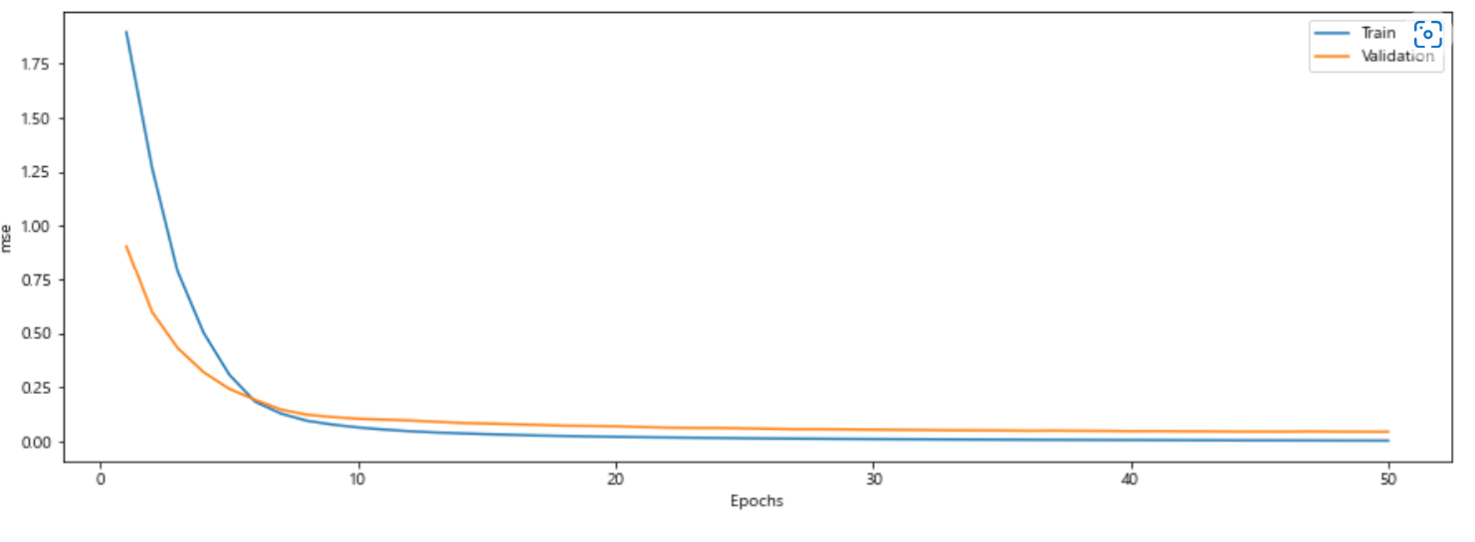
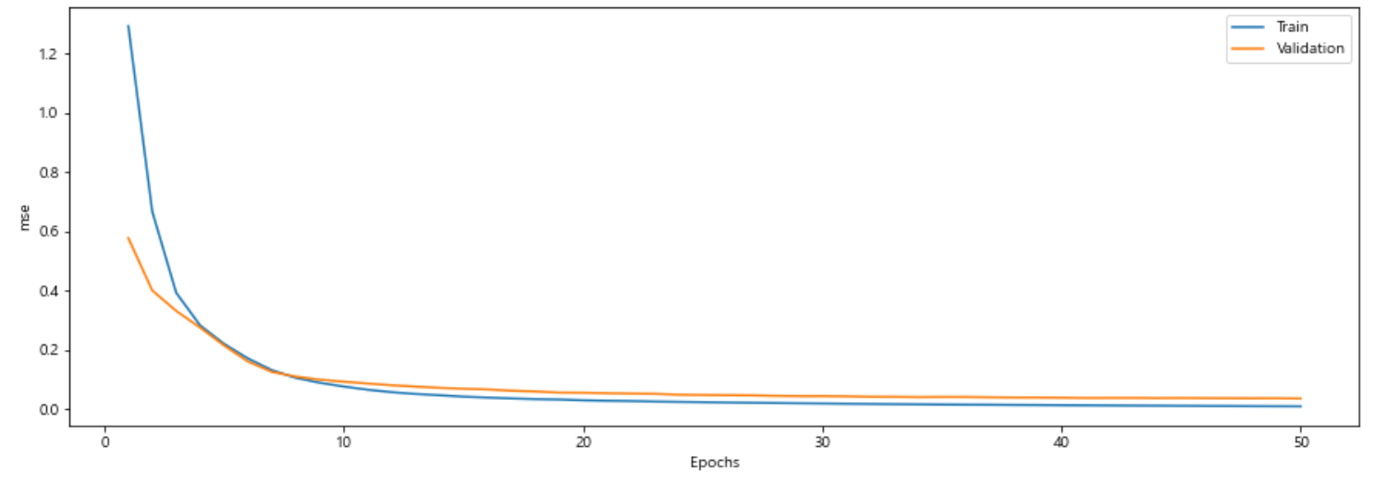
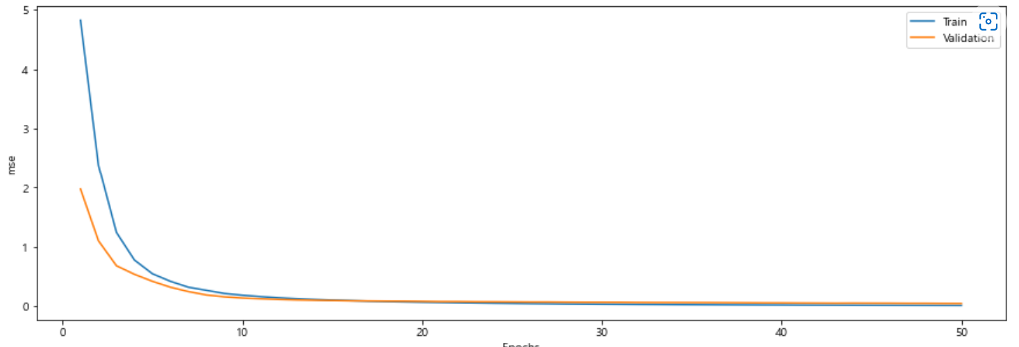
Part 4
모델설명(인공신경망)
활성화 함수(relu)사용시
활성화 함수(tanh)사용시
활성화 함수(elu)사용시

Slide 19
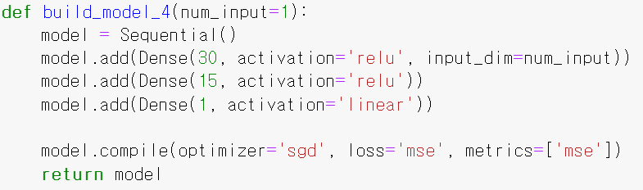
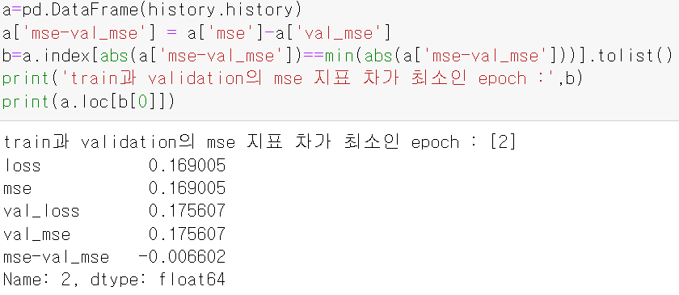
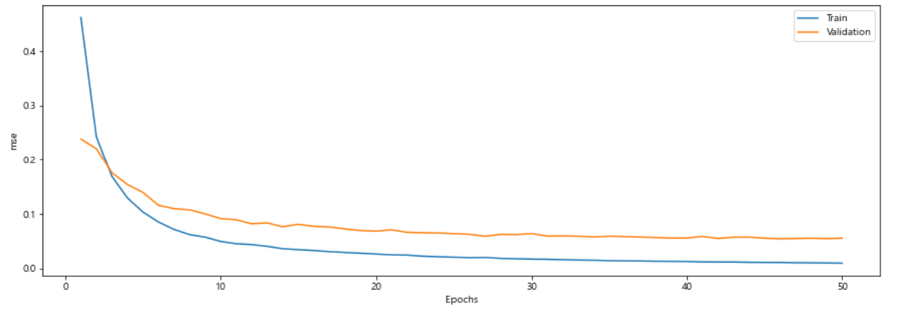
Part 4
모델설명(인공신경망)
최적화(adam)사용시
최적화(확률적 경사하강법)사용시

Slide 20
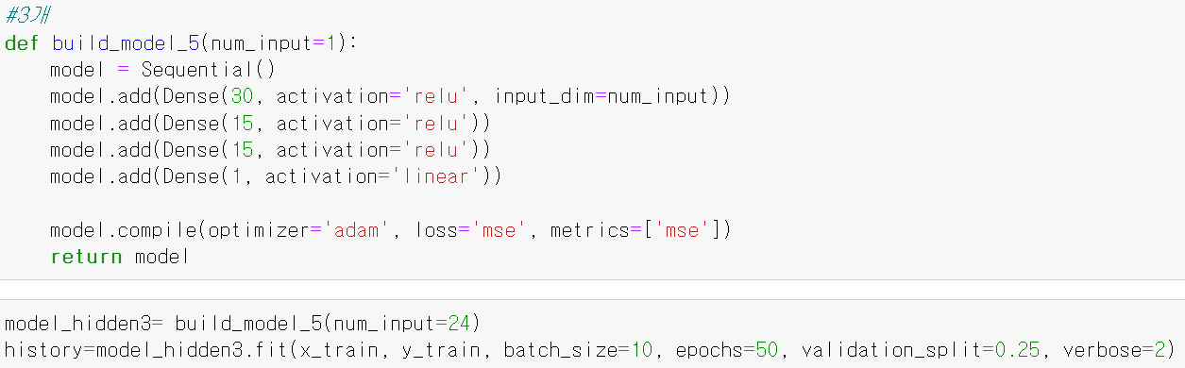
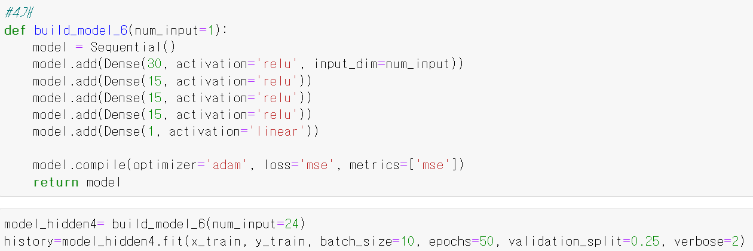
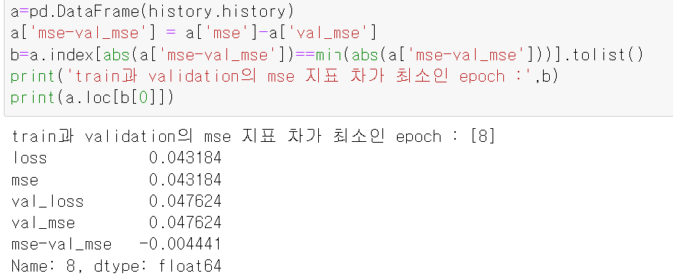
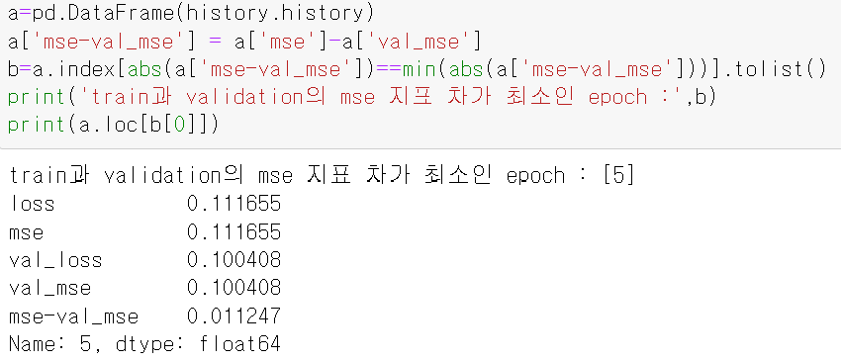
Part 4
모델설명(인공신경망)
Hidden Layer를 3개로 해서 모델 구축
Hidden Layer를 4개로 해서 모델 구축

Slide 21
Part 5
모델 선정 및 예측방법

Slide 22
Part 5
모델 선정 및 예측방법
 | MSE
선형회귀 | 376.549
의사결정나무 | 0.057
앙상블 | 1736.388
인공신경망 | 0.043
각 모델에서 가장 좋은 성능을 가진 것끼리 비교하였음
최종 모델로 인공신경망 모델을 선정

Slide 23

Part 5
모델 선정 및 예측방법
데이터 열들의 값을 알고 있다면
해당지역의 사고수를 예측하여
위험도를 알 수 있음

Slide 24
Part 6
활용 방안

Slide 25



Part 6
활용방법
어린이 교통안전 캠페인
음주 운전 캠페인
방어운전 습관화
교통사고 예측하여 위험도가 높은 지역에
캠페인을 지속적으로 개최하고 방어운전 습관화

